Slide 1
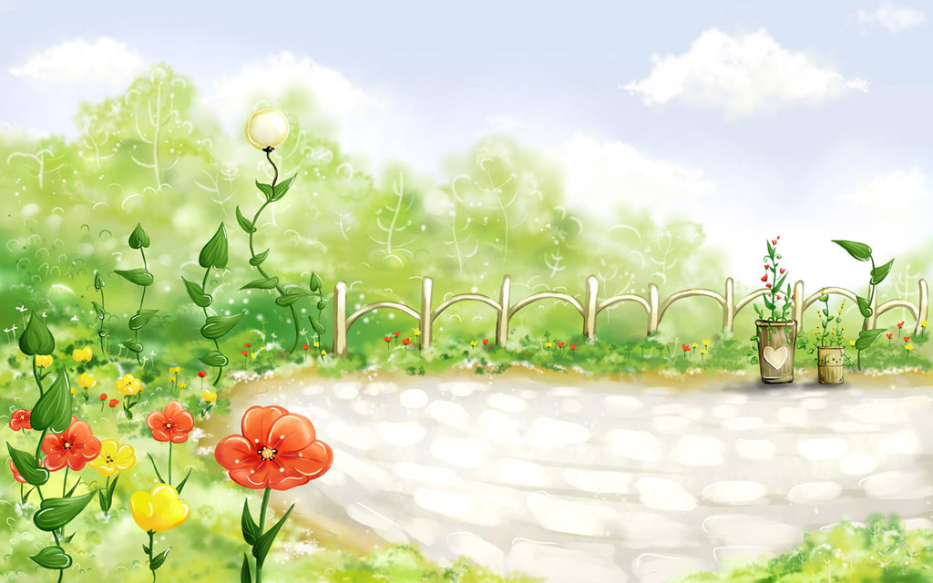

Slide 2
GIẤY MỜGIÂYI
HOẠT ĐỘNG
KHÁM PHÁ KHOA HỌC.
BÉ TỰ GIỚI THIỆU VỀ MÌNH.

Slide 3
Trò chuyện cùng bé

Slide 5
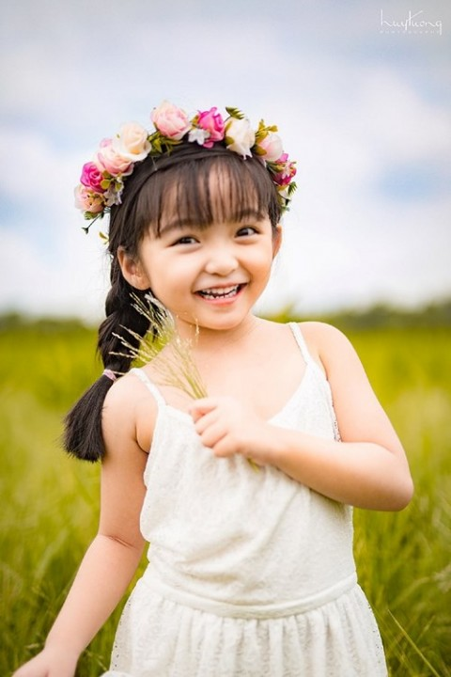

Slide 6
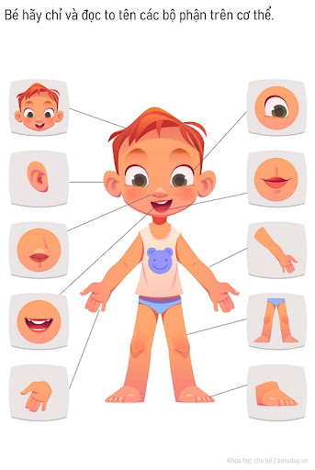

Slide 7
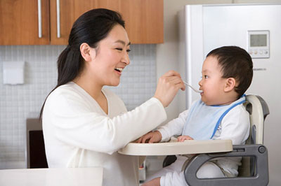

Slide 9
Chào tạm biệt các cô chúc các cô luôn vui vẻ và hạnh phúc!

